Slide 1
나침반
NACHIMBAN
AI 기반 교육 공공데이터 활용
고등학교 진로 매칭 서비스
https://nachimban-nine.vercel.app
교육공공데이터 AI 활용 대회 | AI 활용 아이디어 기획

Slide 2
활용 교육 공공데이터
■ 데이터 1: 전국 고등학교 기본정보 (2,407개 학교)
• 출처: 나이스(NEIS) 교육정보 개방 포털
• URL: https://open.neis.go.kr/hub/schoolInfo
• 라이선스: 공공누리 제1유형 (출처표시)
• 내용: 학교명, 유형, 주소, 홈페이지, 설립구분, 남녀공학구분
■ 데이터 2: 고등학교별 개설 교과목 (2,307개 학교, 161,317건)
• 출처: 나이스(NEIS) 교육정보 개방 포털
• URL: https://open.neis.go.kr/hub/hisTimetable
• 라이선스: 공공누리 제1유형 (출처표시)
• 내용: 학교별 실제 개설 교과목명 (2025년 4월 기준 시간표)
■ 데이터 3: 직업 상세정보 + 능력/지식 점수 (462개 직업)
• 출처: 워크넷 work24 OpenAPI
• URL: https://www.work24.go.kr/cm/openApi/call/wk/callOpenApiSvcInfo212L01.do
• 라이선스: 공공누리 제1유형 (출처표시)
• 내용: 직업명, 개요, 임금, 전망, 능력 35개 + 지식 30개 항목 점수
1

Slide 3
문제 정의
▶ 현재 진로 교육의 문제점
• 전국 2,407개 고등학교 정보가 여러 기관에 산재 → 통합 비교 불가
• 기존 MBTI 검사: 16유형으로만 분류 → 경계값 학생의 개인차 미반영
• 진로 선택이 데이터 기반이 아닌 주변 평판·막연한 인식에 의존
• 진로상담 인프라 부족 지역(농어촌 등)의 정보 접근성 격차
▶ 해결 목표
• 교육 공공데이터를 AI로 통합 분석하여 맞춤형 진로 매칭 제공
• MBTI 연속 스펙트럼(4축 0~100)으로 256가지+ 개인차 반영
• 웹 기반 무료 서비스 → 지역·소득 무관 동등한 정보 접근
2

Slide 4
서비스 개요: 나침반(NACHIMBAN)
▶ 핵심 컨셉: Holland + MBTI 연속 스펙트럼 + 공공데이터 AI 매칭
■ MBTI 연속 스펙트럼 (기존 대비 차별점)
• 기존: E or I (이분법) → 나침반: EI축 0~100 연속값
• 4축 × 4단계 = 256가지 조합 (실제로는 무한한 연속값)
• 예: EI=35(약한E), SN=80(강한N), TF=25(강한T), JP=60(약한P)
■ 이중 매칭 구조
• 1차: Holland(RIASEC) 코사인 유사도 → 직업군 필터 (가중치 60%)
• 2차: MBTI 유클리드 거리 → 직업 내 세부 매칭 (가중치 40%)
• 3차: 공공데이터 기반 학과 → 교과목 → 학교 연결
■ 결과 제공
• 추천 진로 Top 5 + 목표 매칭도 비교 + 맞춤 학교 + 교육과정 로드맵
3

Slide 5
AI 활용 과정
▶ Step 1: 데이터 수집 및 전처리
• 나이스 API → 고등학교 기본정보 + 시간표(개설 교과목) 수집
• 워크넷 API → 462개 직업별 능력(35개)/지식(30개) 점수 수집
▶ Step 2: AI 모델링 (공공데이터 → Holland/MBTI 프로필 산출)
• Holland: 워크넷 능력 키워드를 RIASEC 6유형에 매핑 → 유형별 평균 점수
• MBTI: 양방향 능력 키워드 비율로 4축 연속값 산출
• 공식: 축 값 = 두번째방향평균 / (첫번째 + 두번째) × 100
▶ Step 3: 추론 및 매칭
• 학생 프로필 ↔ 직업 프로필 유사도 계산 → 적합 직업 순위화
• 적합 직업 → 관련 학과 → 필수 교과목 → 해당 과목 개설 학교 필터
• 성별 필터 + 거주지 근접도(동/구 단위) 반영 → 최종 학교 추천
4

Slide 6
서비스 사용자 플로우
▶ 입력 단계 (약 8~10분 소요)
• [Step 1] 목표 입력 — 희망 학교/학과/직업 자동완성 선택 (건너뛰기 가능)
• [Step 2] Holland 흥미 검사 — 18문항 · 5점 척도 → RIASEC 6축 점수
• [Step 3] MBTI 스펙트럼 검사 — 32문항 · 7점 척도 → 4축 연속값(0~100)
• [Step 4] 추가 정보 — 성별, 거주지(시도/시군구/동), 학년
▶ 결과 대시보드 (AI 분석 후 즉시 제공)
• 📋 종합 의견 — 핵심 분석 결과 한줄 요약
• 📊 프로필 시각화 — Holland 레이더 차트 + MBTI 스펙트럼 바(수치 포함)
• 🎯 목표 매칭도 — 입력 목표 vs AI 추천 적합도 비교 (0~100%)
• 💼 추천 진로 Top 5 — 직업 설명 + 적합도 + 추천 이유 + 관련 학과
• 🏫 추천 학교 3~10개 — 유형별 차등 정보, 더보기 지원
• 📚 교육과정 로드맵 — 고1→고2→고3 추천 교과 + 비교과
5

Slide 7
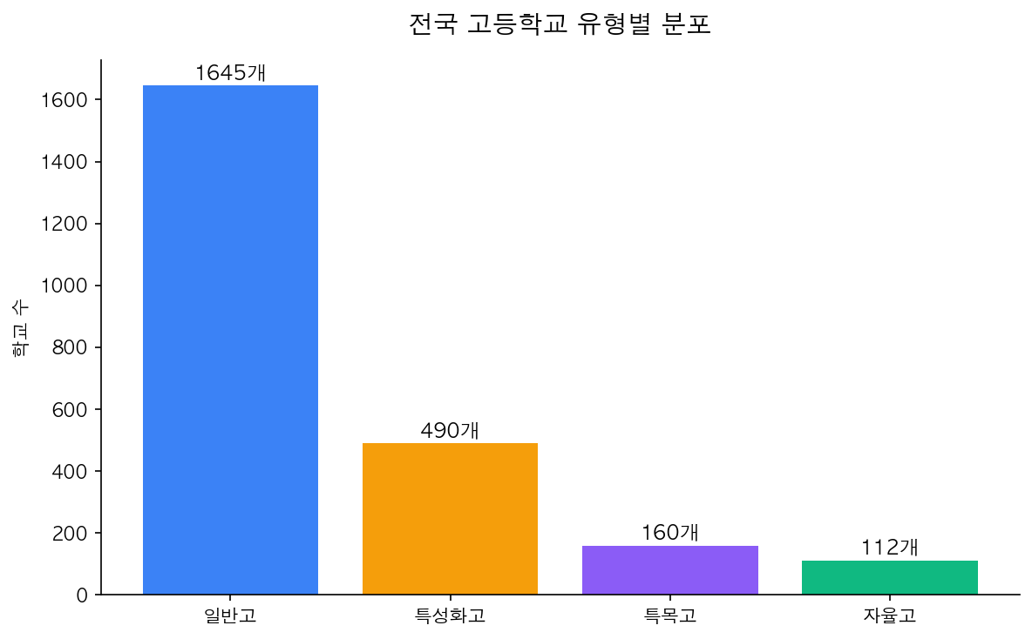
데이터 분석 ① 전국 고등학교 유형별 분포
일반고 1,645개(68%) · 특성화고 490개(20%) · 특목고 160개(7%) · 자율고 112개(5%) | 나이스 공공데이터 기반
6

Slide 8
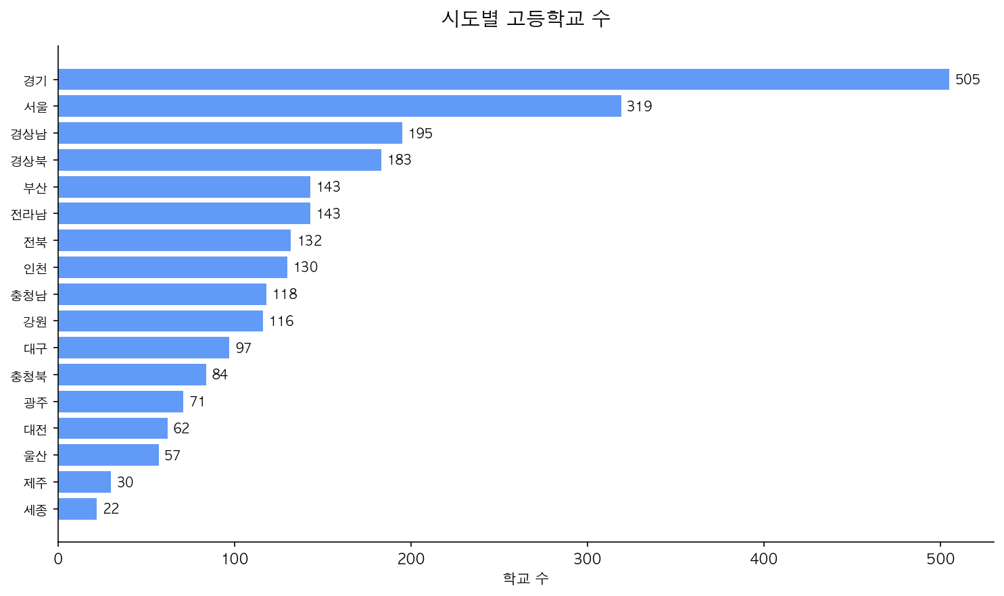
데이터 분석 ② 시도별 고등학교 수
경기도(505개) > 서울(319개) > 경남(195개) | 수도권 집중 및 지역 간 인프라 격차 확인
7

Slide 9
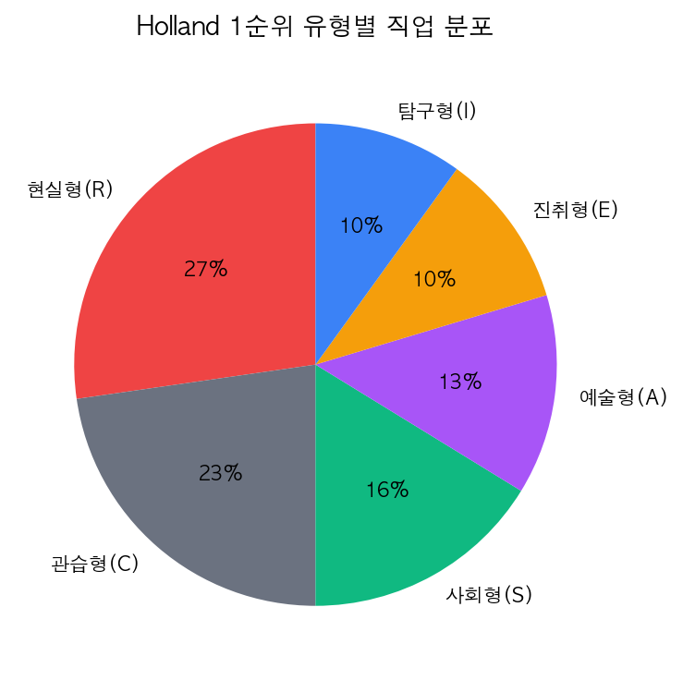
데이터 분석 ③ Holland 유형별 직업 분포
현실형(R) 37%로 최다 | 워크넷 462개 직업의 능력/지식 데이터 기반 Holland 코드 산출 결과
8

Slide 10
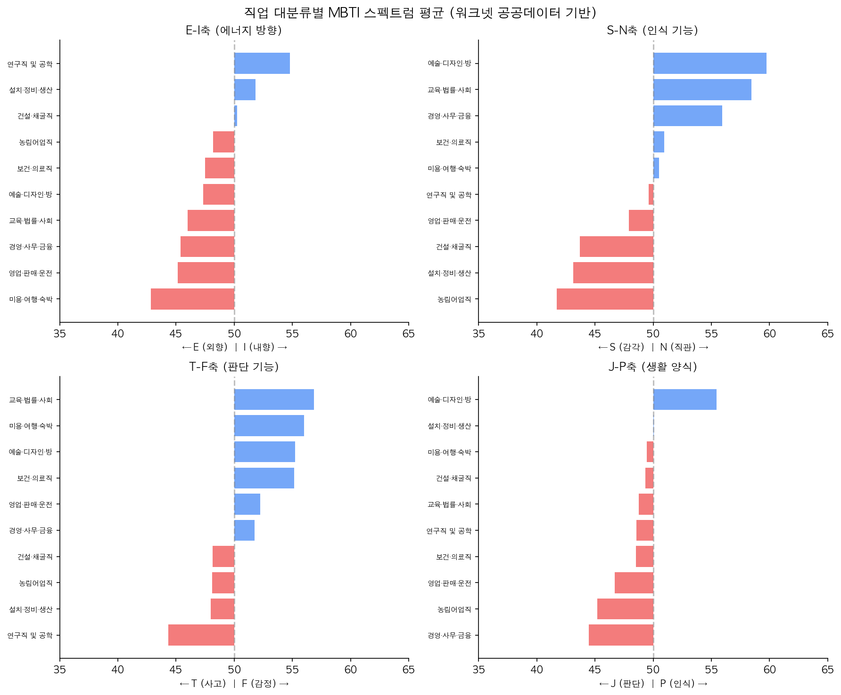
데이터 분석 ④ 직업 대분류별 MBTI 스펙트럼
연구직: I+T 성향 | 교육직: E+F 성향 | 예술직: N+P 성향 | 대분류별 MBTI 패턴이 명확히 구분됨
9

Slide 11
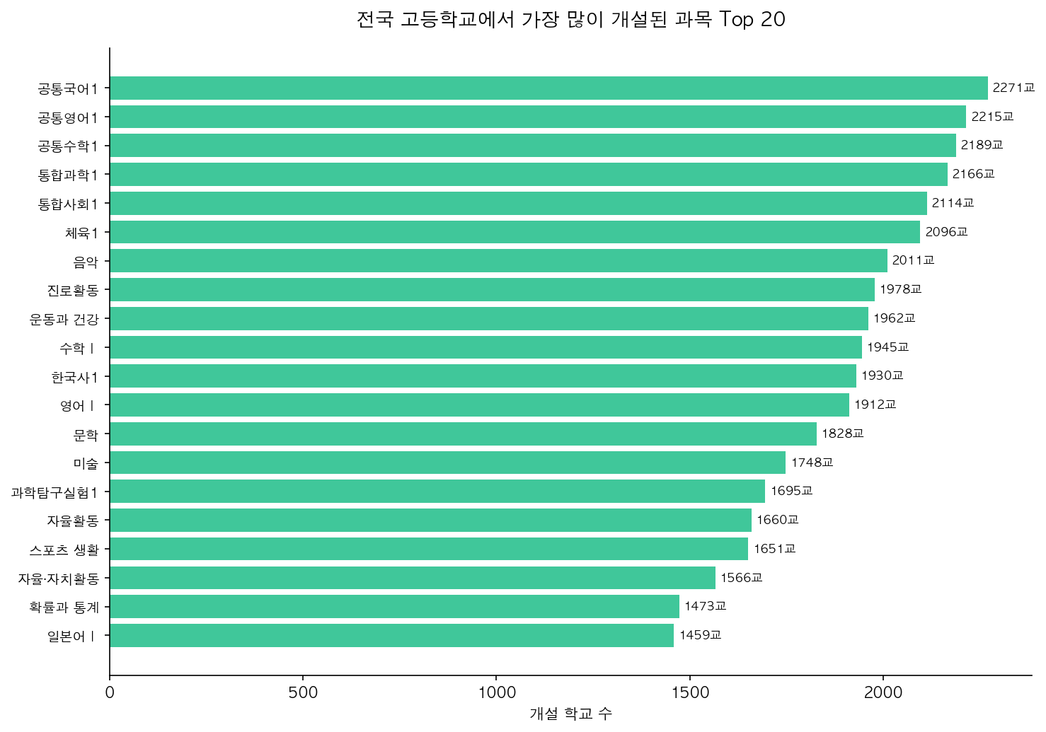
데이터 분석 ⑤ 전국 고등학교 인기 개설 과목
한국사·영어Ⅰ·수학Ⅰ = 대부분 개설 | 물리학Ⅱ·공학일반 등 진로 특화 과목은 소수 학교만 개설 → 학교 선택의 근거
10

Slide 12
기대효과 및 사회적 가치
▶ 기대효과
• 학생: 데이터 기반 객관적 진로 탐색, 개인 특성에 맞는 학교 발견
• 학부모: 자녀 적성 데이터로 교육 의사결정 근거 확보
• 교사: 진로지도 보조 자료, 학생별 맞춤 상담 근거
• 정책: 지역별 교과목 개설 격차 데이터 기반 파악
▶ 사회적 가치
• 교육 형평성 — 인프라 부족 지역에도 동일 품질의 AI 추천 제공
• 정보 접근성 — 나이스+워크넷 공공데이터를 하나의 서비스로 통합
• 개인 맞춤화 — 256가지+ MBTI 조합으로 획일적 진로지도 탈피
• 공공데이터 활용 — 세금으로 구축된 데이터의 교육 현장 환원
• 의사결정 지원 — 감이 아닌 데이터 기반 진로 선택 문화 조성
11

Slide 13
기술 아키텍처
▶ 시스템 구성
• Frontend: React + TypeScript + Tailwind CSS + Recharts → Vercel 배포
• Backend: Python FastAPI + AI 매칭 엔진 → Render 배포
• 데이터: 나이스 API + 워크넷 API → CSV 가공 → 매칭 엔진에 로드
▶ AI 매칭 엔진 핵심 로직
• Holland: 학생 6축 벡터 ↔ 직업 6축 벡터 → 코사인 유사도(0~100)
• MBTI: 학생 4축 ↔ 직업 4축 → 유클리드 거리 → 유사도(0~100)
• 최종 점수 = Holland × 0.6 + MBTI × 0.4
▶ 학교 매칭 점수
• 기본: 진로 필수 교과목 개설 비율 (개설 수 / 전체 필수 과목 수) × 100
• 보너스: 특목고 +5점, 자율고 +3점, 같은 동 +8점, 같은 구 +3점
• 필터: 성별(남→여학교 제외), 거주지(시군구 우선 → 시도 확장)
12

Slide 14
향후 발전 방향
▶ 데이터 확장
• 커리어넷 API 연동 (승인 대기 중) → 학과-직업 매핑 정확도 향상
• 졸업생 진로 현황 데이터 → 학교별 실제 진학 실적 기반 추천
• 대학 입시 전형 정보 연계 → 학생부교과/종합 가이드
▶ 기능 고도화
• 사용자 피드백 수집 → 추천 모델 지속 개선 (A/B 테스트)
• 학부모/교사용 대시보드 → 교육 현장 활용도 제고
• 모바일 반응형 → 스마트폰 접근성 확대
▶ 서비스 확장 로드맵
• Phase 1 (현재): 중학생 → 고등학교 매칭
• Phase 2: 고등학생 → 대학/학과 매칭
• Phase 3: 대학생 → 취업/진로 매칭
13

Slide 15
부록: 생성형 AI 활용 정보
▶ 활용 도구
• Claude (Anthropic) — Kiro IDE 환경에서 대화형으로 활용
▶ 활용 범위
• 프로젝트 기획 및 아키텍처 설계 지원
• 공공데이터 API 수집 스크립트 작성 (Python)
• Holland/MBTI 매핑 알고리즘 설계 및 구현
• Frontend(React) / Backend(FastAPI) 코드 작성
• EDA 시각화 스크립트 작성
• 보고서 및 발표자료 초안 작성
▶ 산출물
• 전체 소스코드: https://github.com/soobeen0822/nachimban
• 라이브 서비스: https://nachimban-nine.vercel.app
• API 서버: https://nachimban-api.onrender.com

